Slide 1

Programación Aplicada
Tipos y parámetros genéricos
Unidad 1 · 1.1a
Ing. Pablo Torres, Mgtr.
Notes:
Material: 1.1a. Tipos y parámetros genéricos. Autor: Ing. Pablo Torres, Mgtr.
Logo original proporcionado por el docente.

Slide 2
El problema de CampusMonitor
CampusMonitor debe almacenar identificadores, nombres y lecturas de sensores. Duplicar una clase contenedora por cada tipo repite la lógica. Usar Object acepta mezclas que solo se descubren al recuperar el dato. Una clase genérica expresa la relación entre el dato que entra y el que sale, y permite comprobarla durante la compilación.
Programación Aplicada · 1.1a
2
Notes:
CampusMonitor debe almacenar identificadores, nombres y lecturas de sensores. Duplicar una clase contenedora por cada tipo repite la lógica. Usar Object acepta mezclas que solo se descubren al recuperar el dato. Una clase genérica expresa la relación entre el dato que entra y el que sale, y permite comprobarla durante la compilación.
Fuente del desarrollo: material.md, contexto.

Slide 3
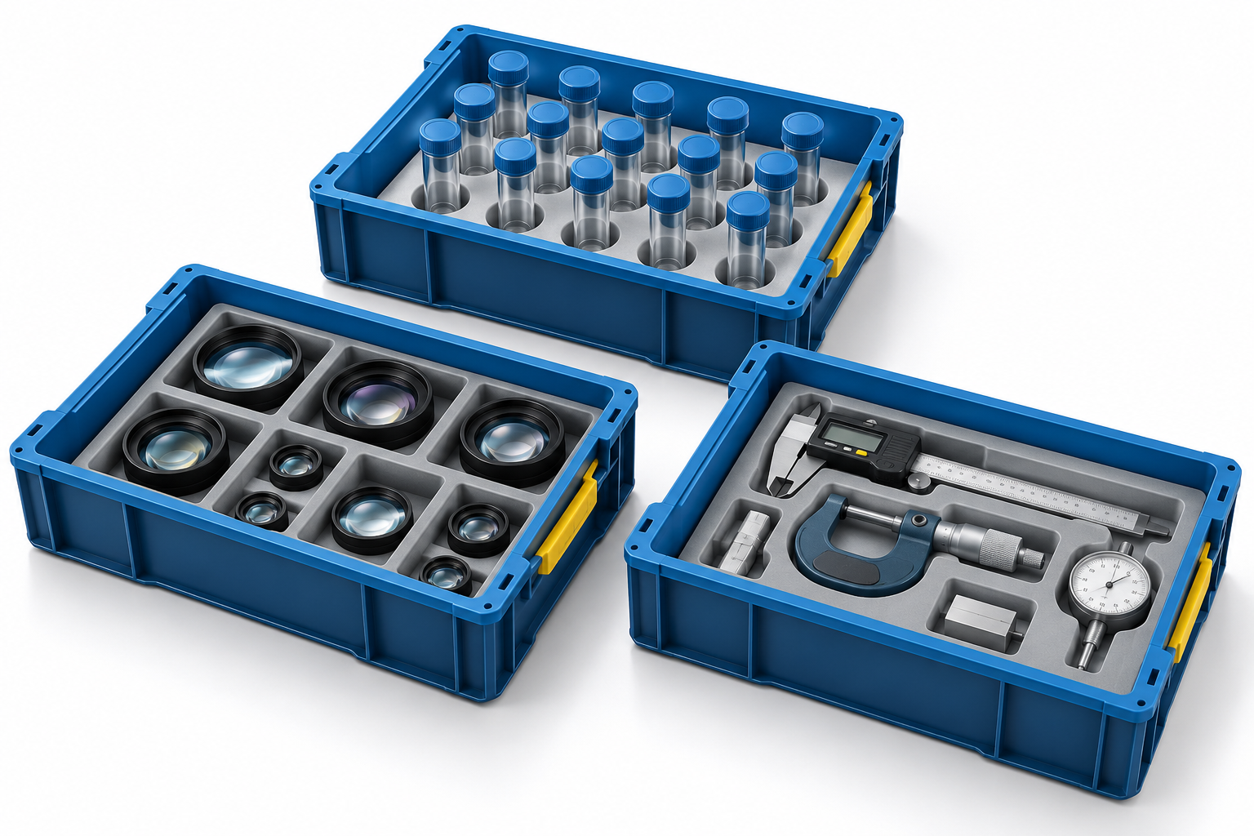
Una analogía para el concepto
Los genéricos evitan conversiones inseguras al recuperar datos.
La ilustración sirve como analogía. El contrato técnico se define en el código.
Programación Aplicada · 1.1a
3
Notes:
Imagen original generada para el material. Prompt y origen en docs/prompts-imagenes.json.
No constituye un esquema eléctrico ni una especificación técnica.

Slide 4
El problema de Object y del casting
Los genéricos evitan conversiones inseguras al recuperar datos.
Una variable de tipo Object puede referirse a un String, un Integer o un Sensor. Esa flexibilidad pierde información en la interfaz del contenedor: al recuperar Object, quien llama debe conocer el tipo real y convertirlo. Un cast no transforma el objeto y puede lanzar ClassCastException.
Object dato = "Aula 201";
String nombre = (String) dato;
// Integer numero = (Integer) dato; // Compila, pero falla al ejecutar.
Programación Aplicada · 1.1a
4
Notes:
Una variable de tipo Object puede referirse a un String, un Integer o un Sensor. Esa flexibilidad pierde información en la interfaz del contenedor: al recuperar Object, quien llama debe conocer el tipo real y convertirlo. Un cast no transforma el objeto y puede lanzar ClassCastException. La programación genérica conserva esa relación en el contrato. El compilador comprueba que una Caja<String> recibe cadenas y devuelve cadenas, sin que el cliente escriba conversiones.
La ventaja principal es la seguridad de tipos y la reutilización de algoritmos. Los genéricos no implican que el programa sea más rápido, ni crean una clase distinta en ejecución por cada tipo. El error se detecta cerca de la operación que lo introduce, antes de ejecutar la aplicación.
Referencias:
https://dev.java/learn/generics/
https://dev.java/learn/reflection/
https://docs.oracle.com/en/java/javase/25/docs/api/index.html
Correspondencia: material.md, sección 1.1

Slide 5
Parámetro de tipo y argumento de tipo
El parámetro declara el contrato; el argumento concreta el tipo.
En Caja<T>, T es un parámetro de tipo, una variable que participa en la declaración de la clase. En Caja<String>, String es el argumento concreto proporcionado por el cliente. No es un parámetro de valor como una cantidad o un identificador.
Caja<String> ubicacion = new Caja<>("Laboratorio");
Caja<Integer> capacidad = new Caja<>(30);
String texto = ubicacion.obtener();
Programación Aplicada · 1.1a
5
Notes:
En Caja<T>, T es un parámetro de tipo, una variable que participa en la declaración de la clase. En Caja<String>, String es el argumento concreto proporcionado por el cliente. No es un parámetro de valor como una cantidad o un identificador. Los nombres T, E, K y V son convenciones: tipo, elemento, clave y valor. Cuando existen varios roles, nombres como ID ayudan a expresar la intención.
El operador diamante <> permite inferir argumentos a partir del contexto. La inferencia no convierte Java en un lenguaje dinámico: el tipo queda establecido en compilación. Una Caja<Integer> y una Caja<String> tienen contratos distintos, aunque comparten la misma clase en ejecución. No uses Caja sin argumentos, porque el tipo crudo elimina parte de las comprobaciones.
Referencias:
https://dev.java/learn/generics/
https://dev.java/learn/reflection/
https://docs.oracle.com/en/java/javase/25/docs/api/index.html
Correspondencia: material.md, sección 1.2

Slide 6
Tipos de referencia y restricciones
Los argumentos genéricos deben ser tipos de referencia.
Los argumentos genéricos son tipos de referencia. Usa Integer donde el dato original sea int, y Double para double. Java realiza boxing y unboxing cuando corresponde, tema que se desarrolla en 1.1c.
El genérico describe qué operaciones son válidas. Sin una cota, solo están disponibles las operaciones garantizadas por Object.
Programación Aplicada · 1.1a
6
Notes:
Los argumentos genéricos son tipos de referencia. Usa Integer donde el dato original sea int, y Double para double. Java realiza boxing y unboxing cuando corresponde, tema que se desarrolla en 1.1c. Un parámetro T no permite ejecutar new T(), acceder a miembros estáticos de un supuesto tipo concreto ni comprobar instanceof Caja<String>. Tampoco puedes declarar un campo static T en una clase genérica: el campo estático pertenece a la clase compartida.
El genérico describe qué operaciones son válidas. Sin una cota, solo están disponibles las operaciones garantizadas por Object. Si un algoritmo necesita comparar, sumar o extraer un identificador, debe expresar un contrato adicional. Las cotas y los comparadores aparecerán en los siguientes contenidos.
Referencias:
https://dev.java/learn/generics/
https://dev.java/learn/reflection/
https://docs.oracle.com/en/java/javase/25/docs/api/index.html
Correspondencia: material.md, sección 1.3

Slide 7
Contrato del contenedor e inmutabilidad
final protege la referencia; el dominio todavía exige validación.
La demostración usa un campo final y rechaza null al construir la caja. final impide reasignar la referencia, pero no vuelve inmutable al objeto almacenado. Si T es una lista modificable, el contenido de esa lista todavía puede cambiar. Decide si el contenedor acepta valores nulos y documenta esa decisión.
Las validaciones del dominio siguen siendo necesarias. Caja<Double> garantiza un Double, pero no que la temperatura sea válida. La seguridad de tipos y la validación de valores resuelven problemas diferentes.
Programación Aplicada · 1.1a
7
Notes:
La demostración usa un campo final y rechaza null al construir la caja. final impide reasignar la referencia, pero no vuelve inmutable al objeto almacenado. Si T es una lista modificable, el contenido de esa lista todavía puede cambiar. Decide si el contenedor acepta valores nulos y documenta esa decisión.
Las validaciones del dominio siguen siendo necesarias. Caja<Double> garantiza un Double, pero no que la temperatura sea válida. La seguridad de tipos y la validación de valores resuelven problemas diferentes. En CampusMonitor, el modelo Lectura deberá controlar rangos, unidad y origen además del tipo de su valor.
Referencias:
https://dev.java/learn/generics/
https://dev.java/learn/reflection/
https://docs.oracle.com/en/java/javase/25/docs/api/index.html
Correspondencia: material.md, sección 1.4

Slide 8
Demostración resuelta
public static void main(String[] args) {
Caja<String> lugar = new Caja<>("Laboratorio 1");
Caja<Integer> limite = new Caja<>(30);
Caja<Sensor> dispositivo = new Caja<>(new Sensor("S01", lugar.obtener()));
System.out.println(dispositivo.obtener().id() + " / " + lugar.obtener());
System.out.println("Capacidad: " + limite.obtener());
System.out.println(lugar.getClass() == limite.getClass());
try { new Caja<String>(null); }
catch (NullPointerException e) { System.out.println("Valor nulo rechazado"); }
}
}
Fragmento de TiposDemo.java. Código completo y ejecución en material.md.
Programación Aplicada · 1.1a
8
Notes:
Código completo:
package edu.ups.pap.u01;
import java.util.Objects;
public class TiposDemo {
static final class Caja<T> {
private final T valor;
Caja(T valor) { this.valor = Objects.requireNonNull(valor); }
T obtener() { return valor; }
}
record Sensor(String id, String ubicacion) {}
public static void main(String[] args) {
Caja<String> lugar = new Caja<>("Laboratorio 1");
Caja<Integer> limite = new Caja<>(30);
Caja<Sensor> dispositivo = new Caja<>(new Sensor("S01", lugar.obtener()));
System.out.println(dispositivo.obtener().id() + " / " + lugar.obtener());
System.out.println("Capacidad: " + limite.obtener());
System.out.println(lugar.getClass() == limite.getClass());
try { new Caja<String>(null); }
catch (NullPointerException e) { System.out.println("Valor nulo rechazado"); }
}
}
Salida:
S01 / Laboratorio 1
Capacidad: 30
true
Valor nulo rechazado

Slide 9
Casos de aceptación de la PC
Caso | Comportamiento requerido
S01, 22.5, °C | Lectura válida y recuperada como Double
S02, 18, personas | Lectura válida y recuperada como Integer
id vacío o valor null | Error descriptivo de validación
Salida de la demostración: S01 / Laboratorio 1 · Capacidad: 30 · true · Valor nulo rechazado
Programación Aplicada · 1.1a
9
Notes:
Salida esperada:
S01 / Laboratorio 1
Capacidad: 30
true
Valor nulo rechazado
Casos de aceptación: material.md, sección 3.2.

Slide 10
PC1.1a · Ampliación del proyecto
1
Crea el proyecto personal CampusMonitor siguiendo la guía general. Agrega Lectura<T> con idSensor, valor y unidad, sin utilizar Object como tipo del valor.
2
Construye una lectura Double de temperatura y otra Integer de ocupación. Rechaza id o unidad vacíos y valores nulos.
3
Agrega un comando lecturas que muestre ambas y documenta una asignación incompatible como comentario, con el error de compilación esperado.
Programación Aplicada · 1.1a
10
Notes:
Resuelve la ampliación en tu proyecto CampusMonitor.
Evidencia: evidencias/PC1.1a.md y enlace al commit final.
Crea el proyecto personal CampusMonitor siguiendo la guía general. Agrega Lectura<T> con idSensor, valor y unidad, sin utilizar Object como tipo del valor.
Construye una lectura Double de temperatura y otra Integer de ocupación. Rechaza id o unidad vacíos y valores nulos.
Agrega un comando lecturas que muestre ambas y documenta una asignación incompatible como comentario, con el error de compilación esperado.

Slide 11
Lo esencial de hoy
Los genéricos evitan conversiones inseguras al recuperar datos.
El parámetro declara el contrato; el argumento concreta el tipo.
Los argumentos genéricos deben ser tipos de referencia.
final protege la referencia; el dominio todavía exige validación.
Programación Aplicada · 1.1a
11
Notes:
Síntesis del material. Revisa la sección 3 para la PC y la guía general para commits y evidencias.

